Slide 1
MRSA beleid in WZC
2/07/2024

Slide 2
Flowchart MRSA beleid in WZC

Slide 3
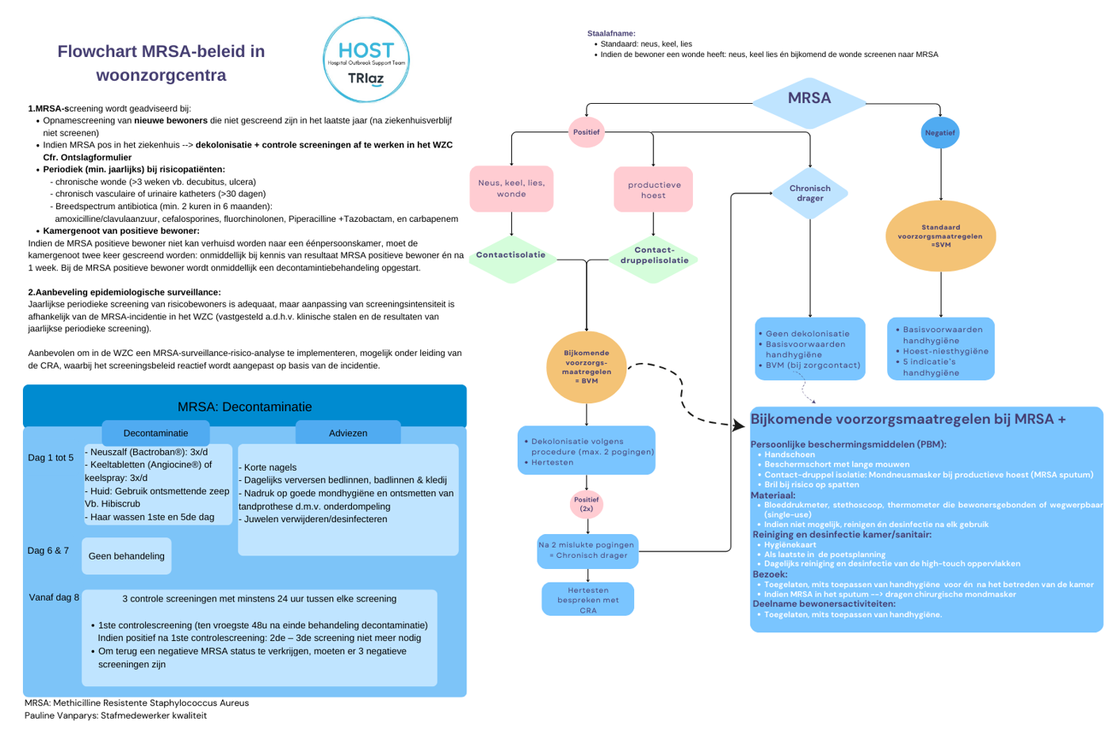
MRSA-beleid in WZC

Slide 4
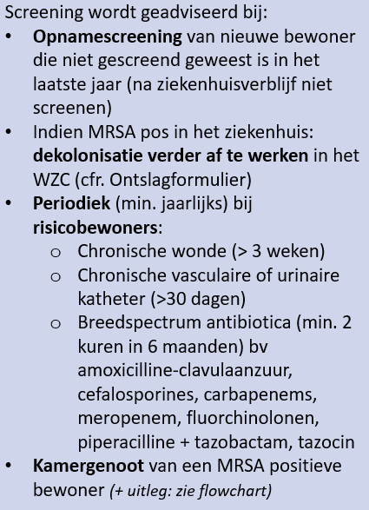
Wanneer screenen?
Om MRSA belasting in kaart te brengen
NIET meer aanbevolen na ziekenhuisverblijf
MRSA incidentie in WZC ≈ MRSA incidentie in ziekenhuizen
Weinig nut
In ziekenhuis worden ze reeds gescreend bij opname (+ bij lang-verblijvende risicopatiënten)

Slide 5
Epidemiologische surveillance
MRSA surveillance met risicoanalyse wordt aanbevolen
Screeningsintensiteit aanpassen naargelang de MRSA incidentie in WZC
  Afhankelijk van de jaarlijkse periodieke screening bij risicobewoners
  Afhankelijk van klinische stalen (bij MRSA infectie)

Slide 6
Epidemiologische surveillance
Risicoanalyse
Identificatie van risicofactoren: aantal bewoners, naleving bijkomende VZM
Risicoanalyse: kennis MRSA-beleid bij medewerkers, incidentie MRSA-infecties of dragerschap
Implicaties: potentiële gevolgen
Risicobeheersing (preventieve maatregelen)
Monitoring en evaluatie

Slide 7
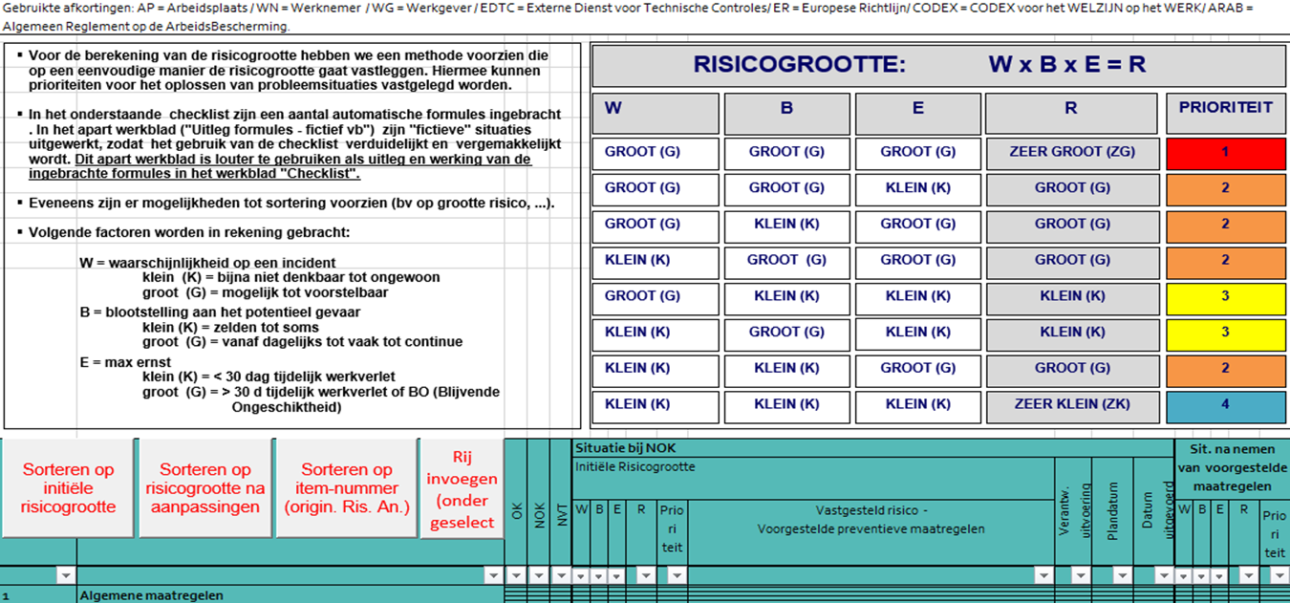
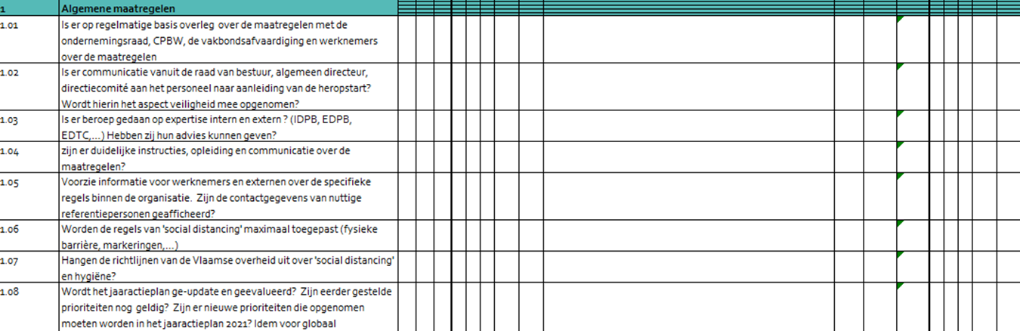

Slide 8
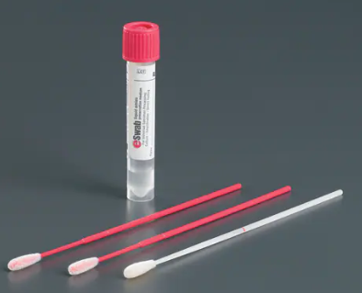
Hoe screenen? Staalafname
Standaard: neus, keel, lies
  eSwab (2-3 wissers)
Uitzonderlijke gevallen
  Bewoners met een wonde: bijkomend MRSA-wisser afnemen van de wonde
    Wonde reinigen - bemonsteren MRSA-wisser - daarna verdere wondzorg

Slide 9
Staalafname bij klinische tekens
Klinische symptomen: screening naar MRSA infectie (≠ MRSA dragerschap)
Afname urinecultuur bij klinische UWI-symptomen bij bewoner (met verblijfskatheter) → UWI richtlijn

Slide 10
Decontaminatie
Standaard: dag 1-5
  Neuszalf (Bactroban): 3x/d
  Ontsmettende keeltabletten (Angiocine) of keelspray: 3x/d
  Huid: ontsmettende zeep (Hibiscrub)
  Haar wassen met ontsmettende zeep 1ste en 5de dag
Uitzonderlijke gevallen
  Bewoners met een wonde: decontaminatie gelijktijdig met wondzorg
  Bewoners met een urinaire verblijfskatheter: standaard screening
    Dekolonisatie-falen: chronisch MRSA-dragerschap
    Zo mogelijk verblijfskatheter verwijderen (i.g.v. geen indicatie meer) --> nieuwe dekolonisatiepoging

Slide 11
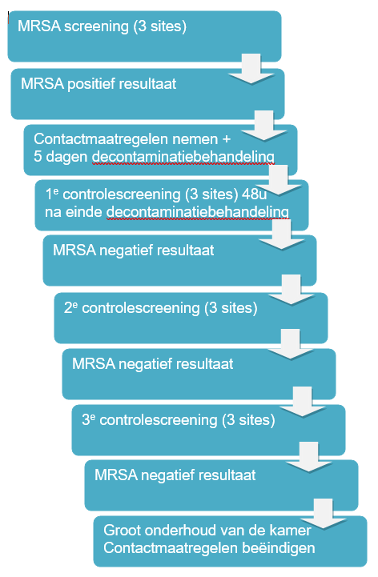
Decontaminatie
3 controlescreeningen
  1ste controlescreening: minstens 48u na einde decontaminatie
  24u tussen elke controlescreening of zodra vorig resultaat gekend
Bewoners is pas genegativeerd indien de 3 controle screeningen negatief zijn

Slide 12
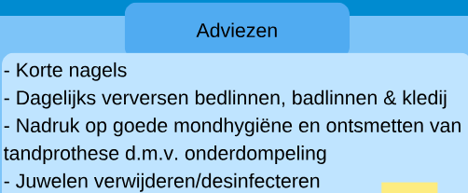
Decontaminatie
Adviezen
  Korte nagels
  Dagelijks vers bed- en badlinnen
  Dagelijks verse kledij
  Goede mondhygiëne + ontsmetten tandprothese
  Juwelen verwijderen, desinfecteren

Slide 13
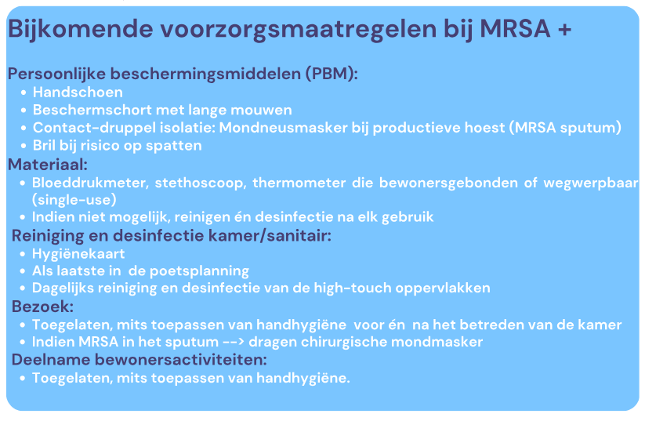
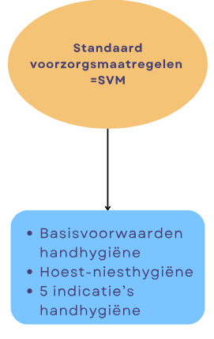
Maatregelen bij MRSA positieve bewoner
MRSA negatief: SVM
MRSA positief: SVM + BVM
  Contactisolatie
  Bij hoest: contact-druppelisolatie

Slide 14
Maatregelen bij MRSA positieve bewoner
Hygiënekaart
  Belangrijke communicatie naar alle medewerkers
    Schoonmaak
    Ergotherapeuten
    Bezoek (mantelzorgers bij meerder patiënten)

Slide 15
Implementatie MRSA beleid
Vragen?
Ervaringen
Evt barrières?

Slide 16
HOST TRIaz
Contactgegevens HOST TRIaz coördinatoren
AZD Jodie Langbeen & Elien De Jongh: ziekenhuishygiene@azdelta.be
SAT Evelien Delaere & Jolien Moerman:
ziekenhuishygiene@sintandriestielt.be
JYZ Evy Desmyttere & Naomi D'Hondt: ziekenhuishygiene@yperman.net
6de klankbordgroep
17 oktober 2024
AZ Delta Rumbeke

